Slide 1
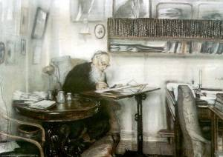
150 лет назад Лев Толстой начал работу над романом «Анна Каренина»
29 марта 1873 г.
Библиотека
Краснодарского кооперативного института (филиала) Российского университета кооперации подготовила мультимедийную презентацию:
«150 лет со времени начала работы над романом «Анна Каренина» Л.Н. Толстым».

Slide 3
29 марта 1873 года Лев Николаевич Толстой начал работу над романом «Анна Каренина».

Slide 4
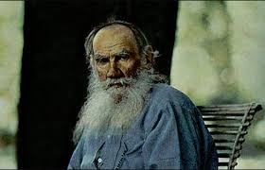
Жена писателя и его старший сын Сергей вспоминали, что тем утром Толстой случайно заглянул в томик Пушкина и прочел неоконченный отрывок «Гости съезжались на дачу...».
«Вот как надо писать!» – воскликнул Толстой. В тот же день вечером писатель принес жене рукописный листок, на котором имелась хрестоматийная ныне фраза: «Все смешалось в доме Облонских». Хотя в окончательной редакции романа она стала второй, а не первой, уступив место «всем счастливым семьям»...

Slide 5
К тому моменту писатель уже давно вынашивал мысль сочинить роман об отвергнутой обществом «грешнице». Это произведение Толстой окончил в апреле 1877 года.
В том же году оно стало публиковаться в журнале «Русский вестник» ежемесячными порциями – вся читающая Россия сгорала от нетерпения, ожидая продолжения.
Помимо повествования о трагической любви замужней дамы Анны Карениной и блестящего русского офицера Алексея Вронского, в романе показана масштабная картина нравов и быта дворянской среды Петербурга и Москвы второй половины 19 века.

Slide 6
В отличии от романа-эпопеи «Война и мир», которую сам Толстой называл «книгой о прошлом», в которой описывал прекрасный и возвышенный «целостный мир», то «Анну Каренину» он называл «романом из современной жизни», в котором не было великих исторических событий, но в нём поднимаются и остаются без ответа темы, близкие лично каждому. Фёдор Достоевский находил в этом романе «огромную психологическую разработку души человеческой». Афанасий Фет писал: «Этот роман есть строгий, неподкупный суд всему нашему строю жизни».
В настоящее время в мире насчитывается около 30 экранизаций «Анны Карениной».

